Slide 1


Обращение в УФНС

Slide 2


Как получить сведения о банковских счетах в УФНС
Гражданин для получения сведений о своих банковских счетах вправе лично обратиться с запросом, составленным в произвольной форме, предъявив документ, удостоверяющий личность.
Так же подать заявление, через сервис «Личный кабинет налогоплательщика для физических лиц».
Разберем второй вариант

Slide 3
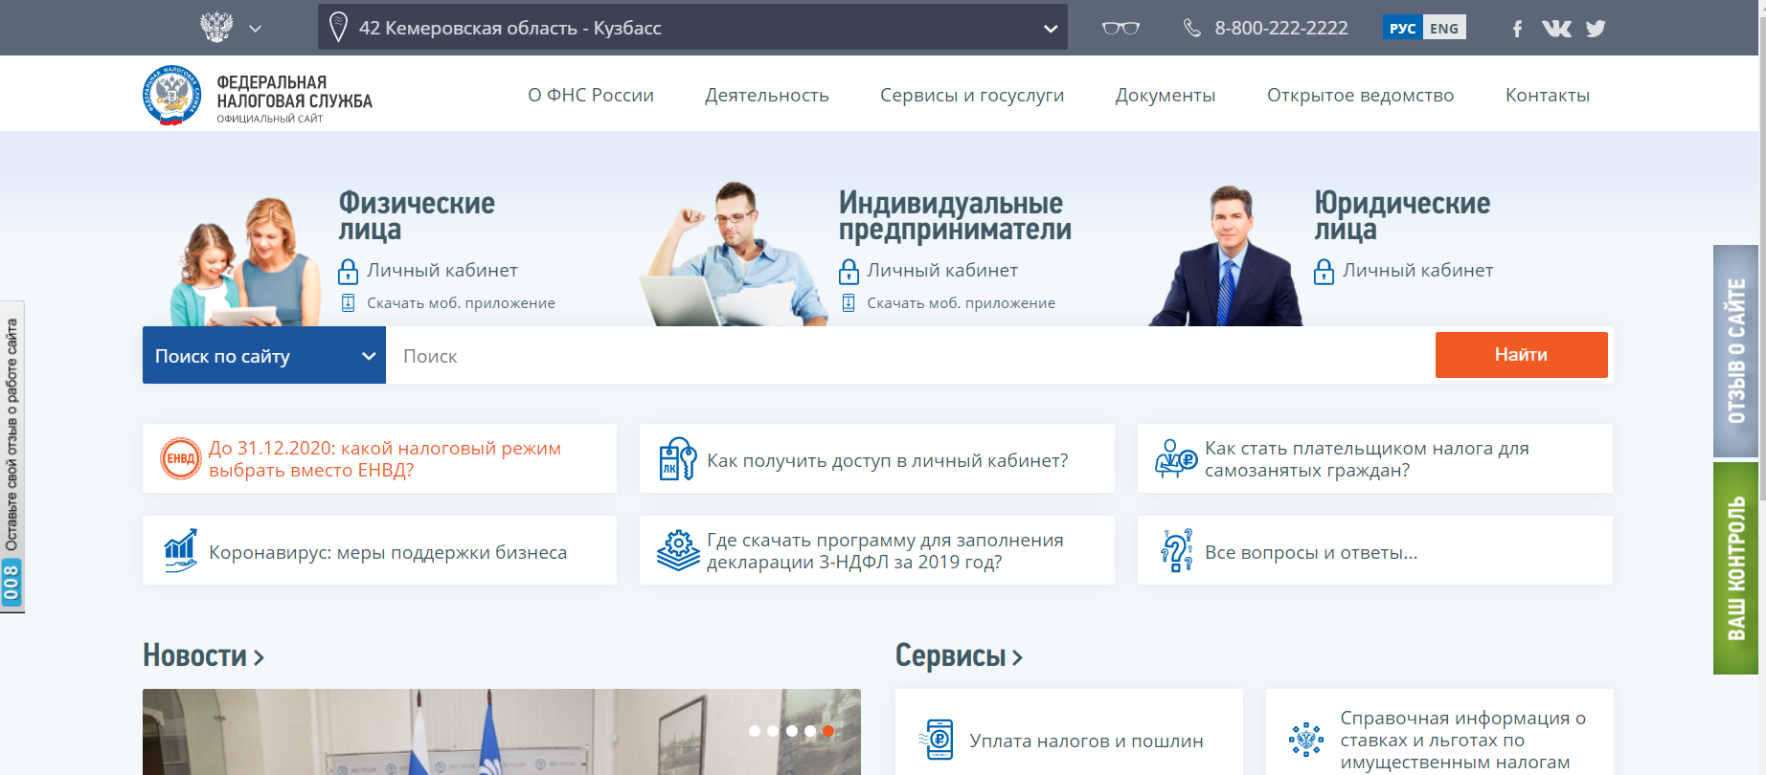
Заходим на сайт https://www.nalog.ru/rn42/

Slide 4
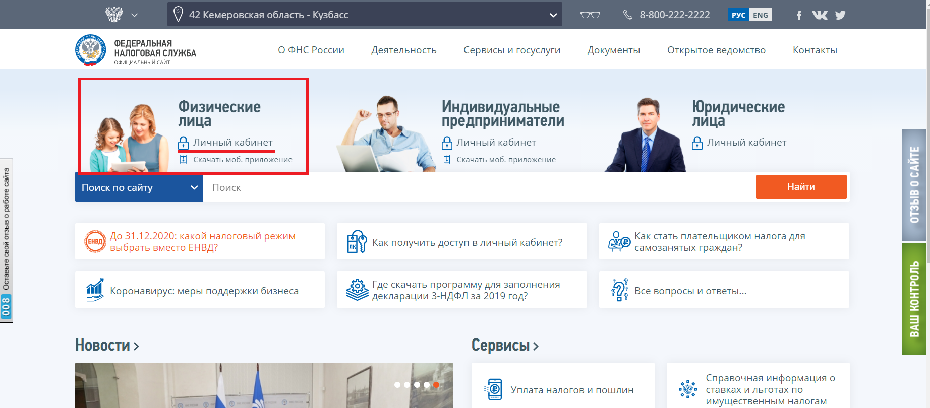
Находим на вкладку «Физические лица» и кнопку «Личный кабинет»

Slide 5
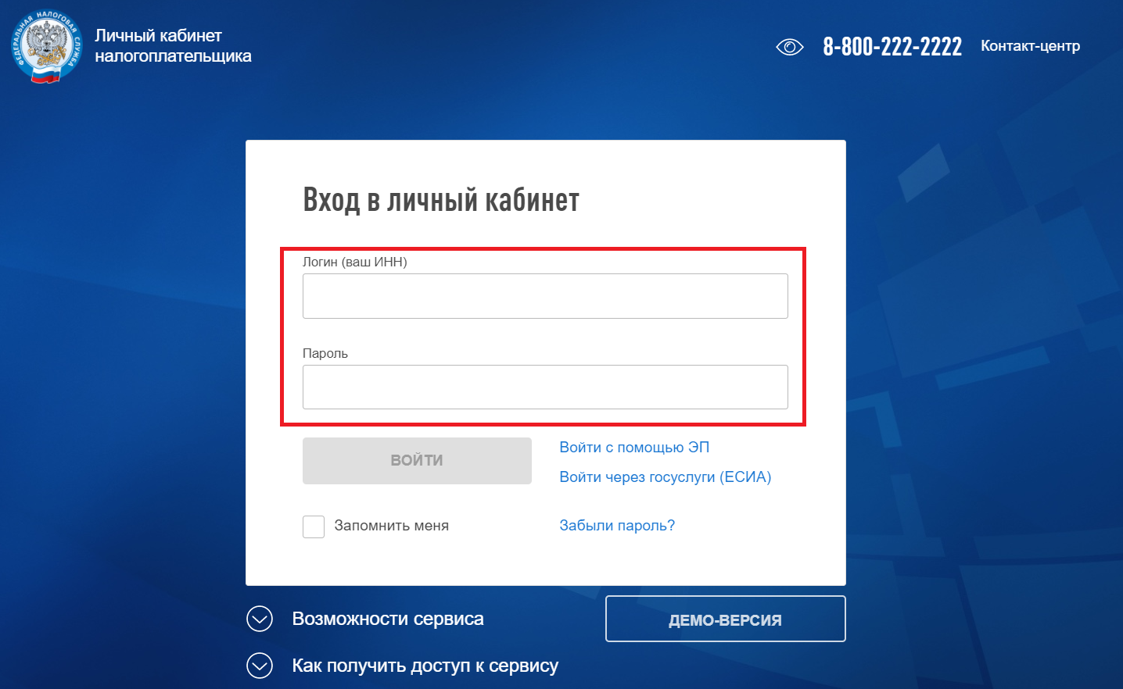
Открывается вход в личный кабинет, где вводятся учетные данные физического лица

Slide 6

Дополнение к предыдущему слайду
Пароль для входа в «Личный кабинет налогоплательщика для физических лиц» можно получить в любом территориальном налоговом органе. Вход в «Личный кабинет» можно осуществить с помощью учетной записи от сервиса «Госуслуги».

Slide 7
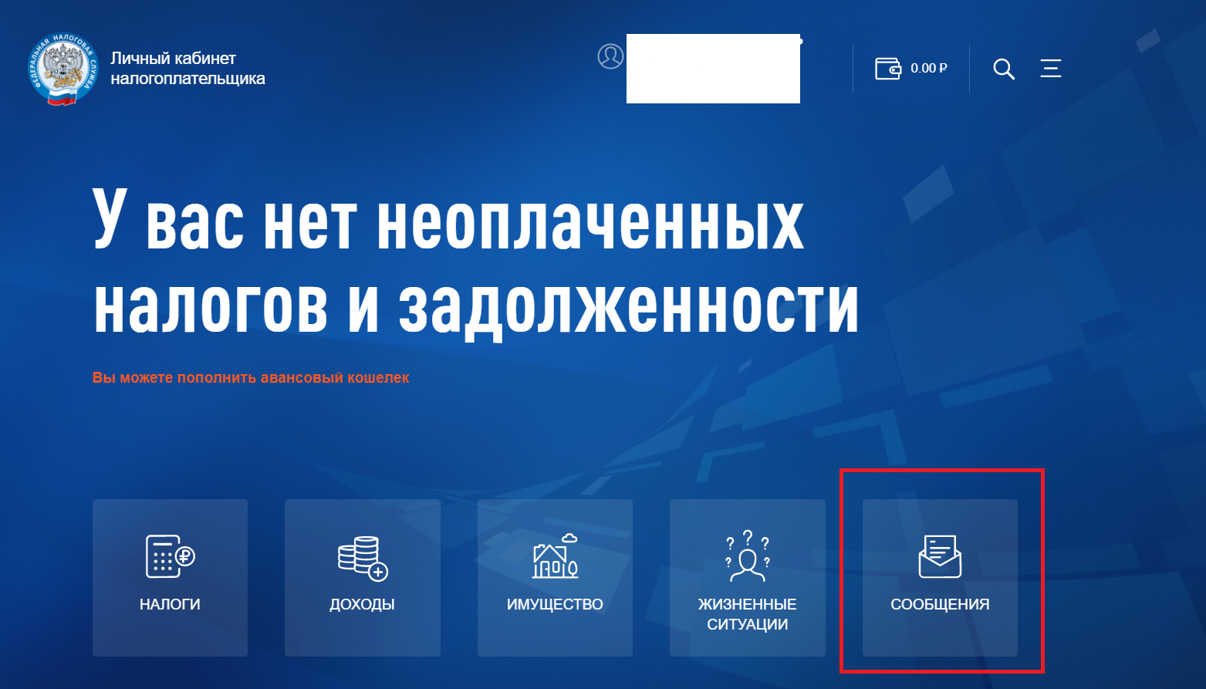
В «Личном кабинете» перейти в раздел «Сообщения»

Slide 8
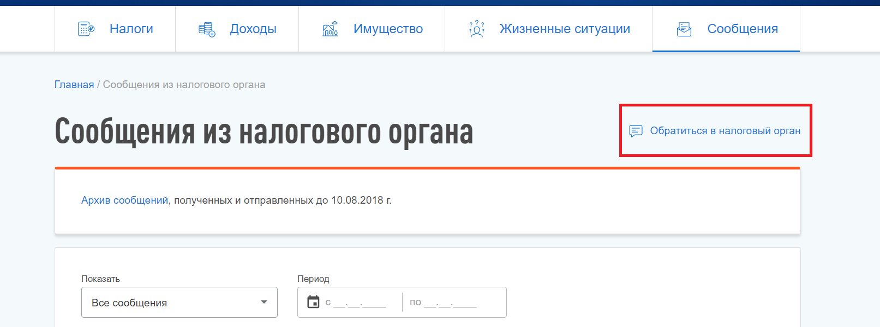
В открывшемся подразделе выбрать вкладку «Обратиться в налоговый орган»

Slide 9
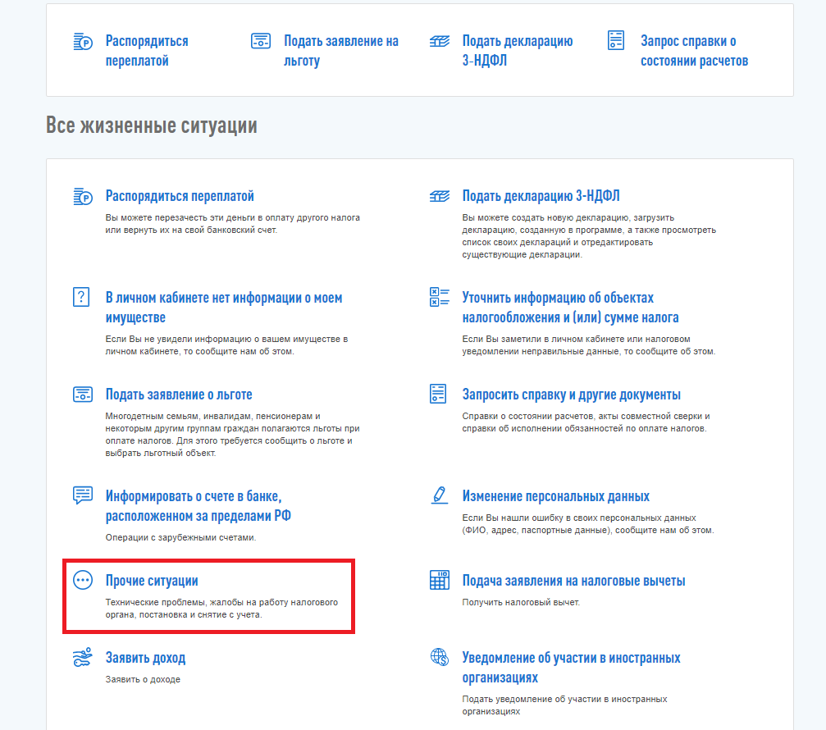
Из предложенного списка жизненных ситуаций необходимо выбрать «Прочие ситуации»

Slide 10
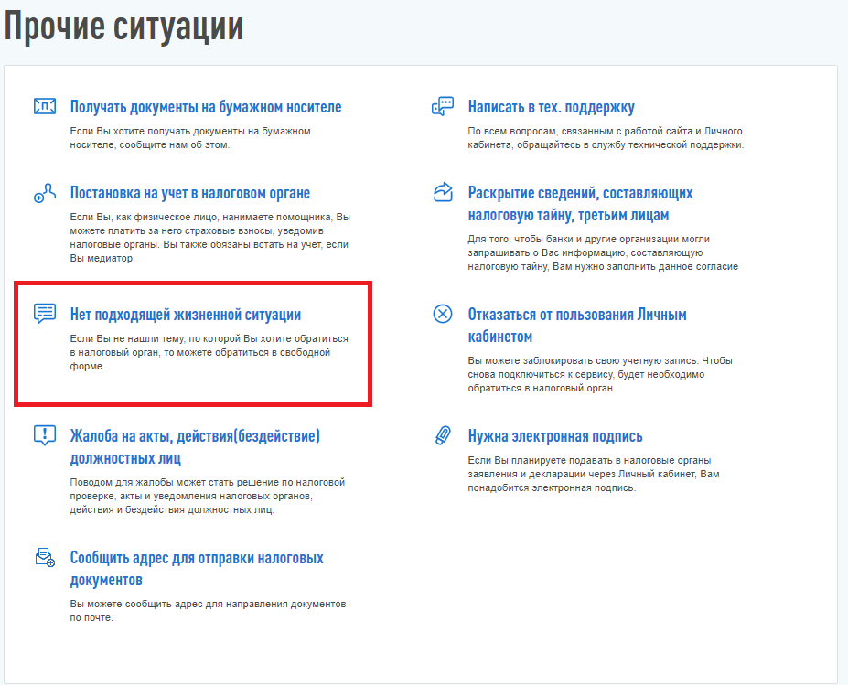
В открывшемся меню перейти в раздел «Нет подходящей жизненной ситуации

Slide 11
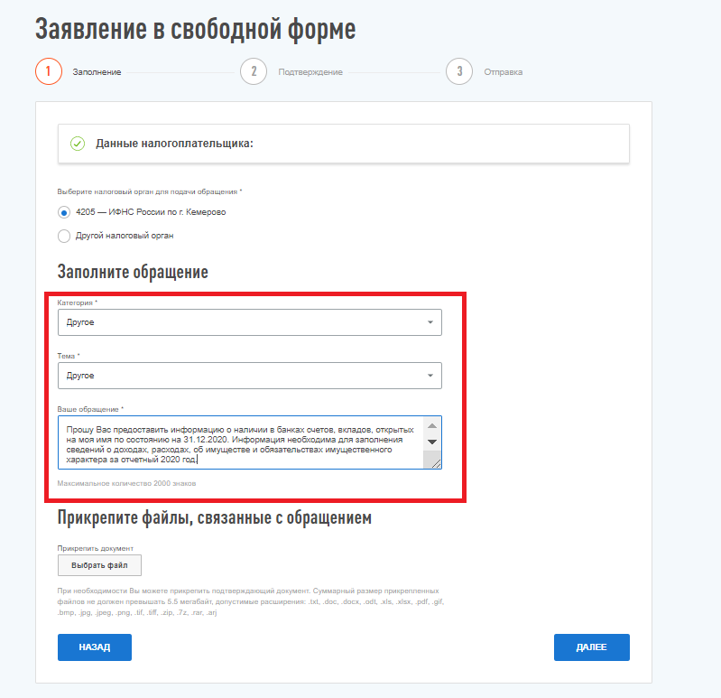
После чего в открывшемся окне «Заявление в свободной форме» составить обращение.

Slide 12
Дополнение к предыдущему слайду
Образец обращения.
Прошу Вас предоставить информацию о наличии в банках счетов, вкладов, открытых на моя имя по состоянию на 31.12.2020. Информация необходима для заполнения сведений о доходах, расходах, об имуществе и обязательствах имущественного характера за отчетный 2020 год.

Slide 13
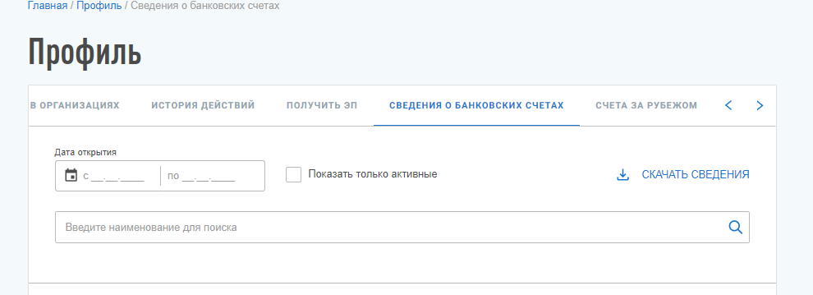
Дополнительные варианты
В сервисе личный кабинет налогоплательщика для физических лиц» во вкладке «Профиль», добавлен раздел «Сведения о банковских счетах», в котором реализована возможность просмотра и выгрузки сведений об имеющихся счетах в банка.

